Slide 1
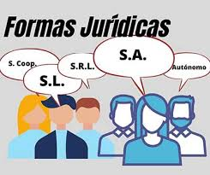
UNIDAD DIDÁCTICA 5
ELECCIÓN DE LA FORMA JURÍDICA. TRÁMITES DE CONSTITUCIÓN Y PUESTA EN MARCHA Y OBLIGACIONES FISCALES.

Slide 2
CREACIÓN DE UNA EMPRESA
El proceso para crear una empresa se puede dividir en dos fases:
La primera consiste en la configuración del soporte jurídico, es decir, la constitución de la empresa para poder ejercer una actividad económica.
Una vez constituida, deberá ponerla en marcha mediante su inscripción en el Registro correspondiente, así como la adquisición de las licencias y autorizaciones que sean necesarios para el ejercicio de la actividad.

Slide 3
CONSTITUCIÓN DE UNA EMPRESA
A la hora de constituir una empresa hay que elegir la forma jurídica que adoptará.
Dependiendo de la figura escogida, habrá que llevar a cabo una serie u otra de trámites para la adopción de la personalidad jurídica.
En España existe un amplio abanico de posibilidades en cuanto a las formas jurídicas disponibles para hacer negocios.

Slide 4
DIVERSIDAD DE FORMAS JURÍDICAS DE EMPRESA
SOCIEDADES MERCANTILES
Sociedad Colectiva
Sociedad Comanditaria Simple
Sociedades de Capital:
Sociedad de Responsabilidad Limitada
Sociedad Anónima
Sociedad Comanditaria por acciones
SOCIEDADES MERCANTILES ESPECIALES (SUJETAS A OBLIGACIONES Y DERECHOS QUE NO EXISTEN PARA EL RESTO DE LAS SOCIEDADES)
Sociedad Laboral (Limitada y Anónima)
Sociedad Cooperativa
Sociedades Profesionales
Sociedad Agraria de Transformación
Sociedad de Garantía Recíproca
Entidad de Capital-Riesgo
Agrupación de Interés Económico

Slide 5
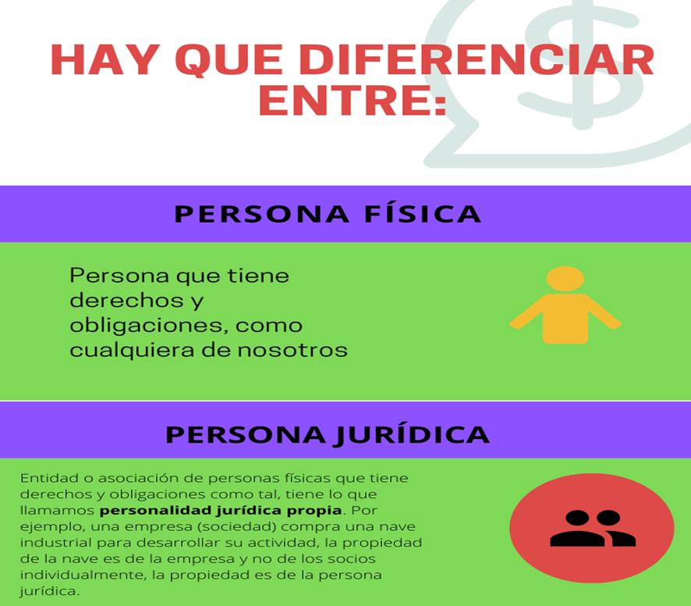
ELECCIÓN DE LA FORMA JURÍDICA

Slide 6
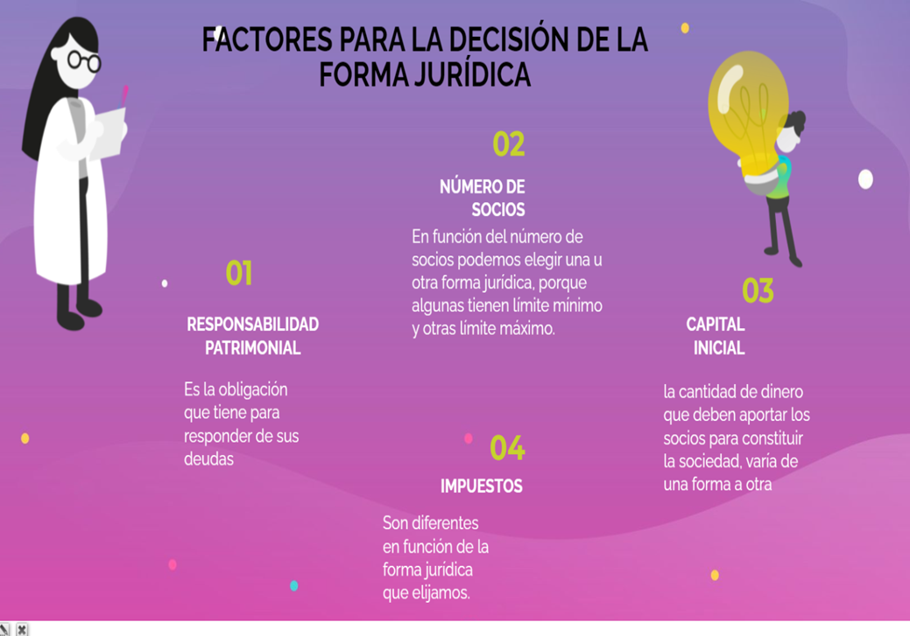
FACTORES A TENER EN CUENTA EN LA ELECCIÓN DE LA FORMA JURÍDICA.

Slide 7

TIPOS DE RESPONSABILIDAD PATRIMONIAL
LIMITADA: se responde de las deudas con los bienes propiedad de la empresa y con aquello que aportaron los socios cuando se constituyó la sociedad, pero no afectaría a sus bienes personales.
ILIMITADA: se responde de las deudas de la empresa por parte de los socios de la misma, por lo que afectan a sus bienes personales pudiendo ser embargados en caso de que sea necesario.

Slide 8
TIPOS DE RESPONSABILIDAD PATRIMONIAL
SUBSIDIARIA: en primer lugar deben pagarse las deudas con los bienes propiedad de la empresa, y en el supuesto de que no sea suficiente, se recurre a los bienes personales de los socios. El concepto de responsabilidad subsidiaria se aplica también en otros supuestos, como por ejemplo, en el caso de un aval, en el que hay un deudor principal al que se recurrirá primero para pagar la deuda, pero en el caso de que éste no lo haga, deberá hacerlo su avalista, es decir, el responsable subsidiario.
SOLIDARIA: todos los socios son responsables de la deuda, pero la peculiaridad está en la manera en que puede exigirse la misma, que puede ser requerida a todos al mismo tiempo y a cada uno su parte, o bien puede pedirse a uno solo toda la deuda y que éste exija su parte al resto. Un ejemplo de ello es una casa recibida en herencia por varios hermanos que son responsables solidario del pago del Impuesto de Bienes Inmuebles (IBI).

Slide 9
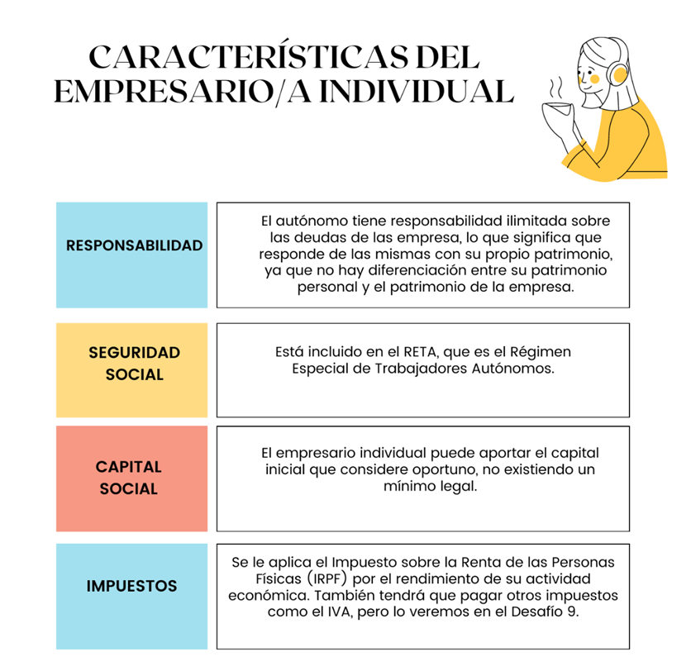
EMPRESARIO/A INDIVIDUAL
Persona física que inicia una actividad empresarial y a la que llamamos trabajador autónomo. Podemos definirlo legalmente como la “persona física que realiza de forma habitual, personal, directa, por cuenta propia y fuera del ámbito de dirección y organización de otra persona, una actividad económica o profesional a título lucrativo, de o no ocupación a trabajadores por cuenta ajena."

Slide 10

EMPRENDEDOR/A DE RESPONSABILIDAD LIMITADA
Una modalidad de trabajador autónomo.
Se diferencia del anterior en el tipo de responsabilidad, que no es ilimitada del todo, sino que hay una limitación que afecta a su vivienda habitual. Responde con su patrimonio personal de las deudas de la empresa (como en el caso anterior), pero queda excluida su vivienda habitual siempre y cuando cumpla con una serie de requisite: El valor de la vivienda no puede superar los 300.000 €. Cuando ésta esté situada en una población de más de 1.000.000 de habitantes se aplicará un coeficiente del 1,5 al valor anterior.
Es necesaria la inscripción en el Registro Mercantil correspondiente. Tanto el trabajador autónomo como el Emprendedor de Responsabilidad Limitada son las formas jurídicas más sencillas y que requieren menos trámites para su constitución y puesta en marcha, por lo tanto, las más "baratas", pues al no exigir capital inicial mínimo no requieren grandes inversiones de dinero. Como contrapartida, tienen responsabilidad ilimitada.

Slide 11
AUTÓNOMO ECONÓMICAMENTE DEPENDIENTE
Realiza una actividad económica o profesional a título lucrativo y de forma habitual, personal, directa y predominante para una persona física o jurídica, denominada cliente, del que dependen económicamente por percibir de él, al menos, el 75% de sus ingresos por rendimientos de trabajo, en dinero o en especie, y de actividades económicas o profesionales. No puede contratar a trabajadores por cuenta ajena.
REQUISITOS:
No tener a su cargo trabajadores por cuenta ajena.
Disponer de infraestructura productiva y material propios, necesarios para el ejercicio de la actividad e independientes de los de su cliente.
Desarrollar su actividad con criterios organizativos propios, sin perjuicio de las indicaciones técnicas que pudiese recibir de su cliente.
Percibir una contraprestación económica en función del resultado de su actividad y asumiendo riesgo de ésta.

Slide 12
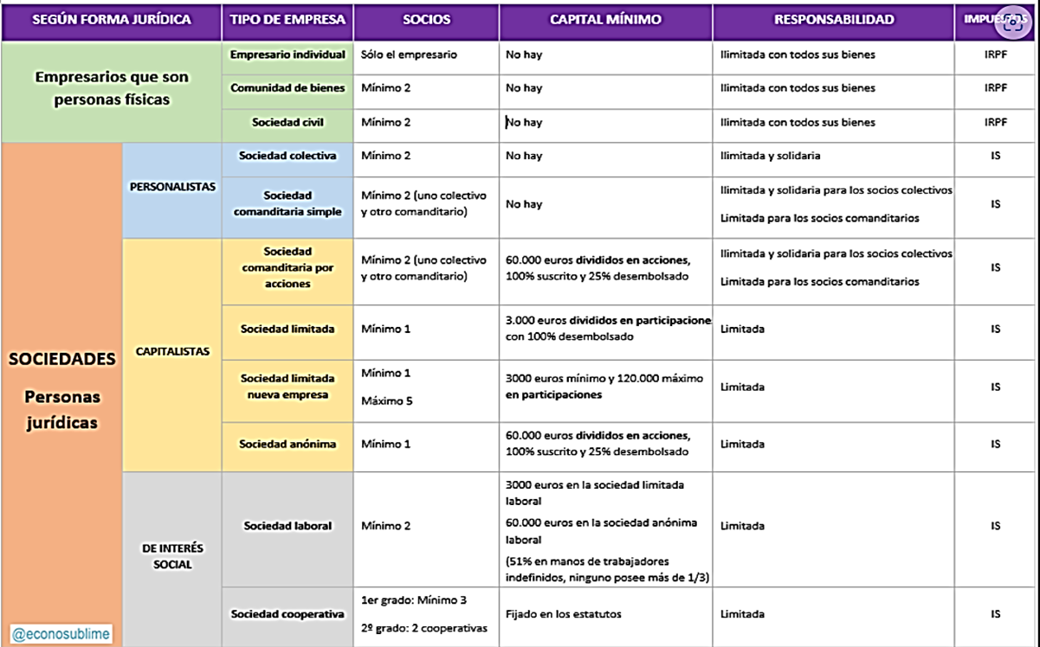
TIPOS DE SOCIEDADES

Slide 13
SOCIEDAD DE RESPONSABILIDAD LIMITADA (S.R.L o S.L.)
Se trata de una sociedad en la que el capital social, que estará dividido en PARTICIPACIONES SOCIALES, indivisibles y acumulables, estará integrado por las aportaciones de todos los socios, quienes no responderán personalmente de las deudas sociales.
COSTE DE CREACIÓN: 1 €
Obligaciones específicas cuyo propósito es el de salvaguardar el interés de los acreedores:
- Deberá destinarse a reserva legal al menos el 20% del beneficio hasta que la suma de esta y el capital social alcance el importe de 3.000 €.
- En caso de liquidación, si el patrimonio de la sociedad fuera insuficiente para atender el pago de las obligaciones sociales, los socios responderán solidariamente por la diferencia entre el importe de 3.000 € y la cifra del capital suscrito.

Slide 14

SOCIEDAD DE RESPONSABILIDAD LIMITADA (S.R.L o S.L.)
NÚMERO DE SOCIOS
Mínimo 1.
APORTACIONES SOCIALES
APORTACIONES DINERARIAS: Deben establecerse en moneda nacional. Si es en moneda extranjera se determinará su equivalencia en euros con arreglo a la Ley.
APORTACIONES NO DINERARIAS: Deben describirse en la escritura de constitución o en la de aumento de capital, así como su valoración en euros y la numeración de las participaciones asignadas en pago.
RESPONSABILIDAD
Limitada al capital aportado.
FISCALIDAD
Impuesto sobre Sociedades.
Dos formas de CONSTITUCIÓN
telemática y presencial.
DENOMINACIÓN SOCIAL
Libre, debiendo figurar necesariamente la indicación 'Sociedad de Responsabilidad Limitada', 'Sociedad Limitada' o sus abreviaturas 'S.R.L.' o 'S.L.'

Slide 15


VENTAJAS DE LA SL
Modalidad apropiada para la pequeña y mediana empresa, con socios perfectamente identificados e implicados en el proyecto con ánimo de permanencia.
INCONVENIENTES DE LA SL
Necesidad de escritura pública para la transmisión de participaciones.
La responsabilidad de los socios por las deudas sociales está limitada a las aportaciones a capital.
Libertad de la denominación social.
Gran libertad de pactos y acuerdos entre los socios.
Capital social mínimo muy reducido y no existencia de capital máximo.
Sin límite máximo de socios.
Fiscalidad interesante a partir de determinado volumen de beneficio.
En cuanto a la gestión, mayores gastos que el empresario individual o las comunidades de bienes o sociedades civiles.
Los socios siempre son identificables.
No puede cotizar en Bolsa.

Slide 16
SOCIEDAD ANÓNIMA (S.A.)
Se trata de una sociedad de carácter mercantil en la cual el capital social, dividido en ACCIONES, está integrado por las aportaciones de los socios, los cuales no responden personalmente de las deudas sociales.
El capital social, constituido por las aportaciones de los socios, no podrá ser inferior a 60.000€. Deberá estar totalmente suscrito en el momento de la constitución de la sociedad y desembolsado en un 25% al menos.

Slide 17
SOCIEDAD ANÓNIMA (S.A.)
NÚMERO DE SOCIOS
Mínimo 1.
FISCALIDAD
Impuesto sobre Sociedades.
DENOMINACIÓN SOCIAL
Deberá figurar necesariamente la expresión "Sociedad Anónima" o su abreviatura "S.A."
RESPONSABILIDAD
Limitada al capital aportado.

Slide 18
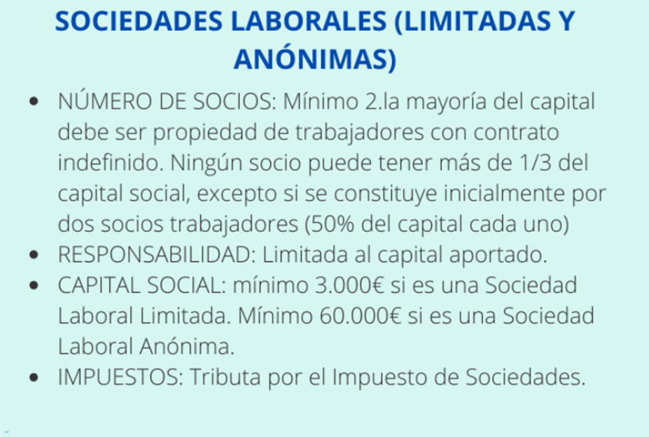

Slide 19

OBLIGACIONES FISCALES
Toda empresa una vez que empieza a funcionar, va a tener que contribuir a través del pago de tributos. De esta manera vamos a hacer frente a las obligaciones fiscales. Lo que pretende el sistema tributario en lo que concierne a nuestro negocio (y a cualquier empresa) es conseguir que todos contribuyamos al sostenimiento de los gastos públicos de acuerdo con nuestra capacidad económica

Slide 20
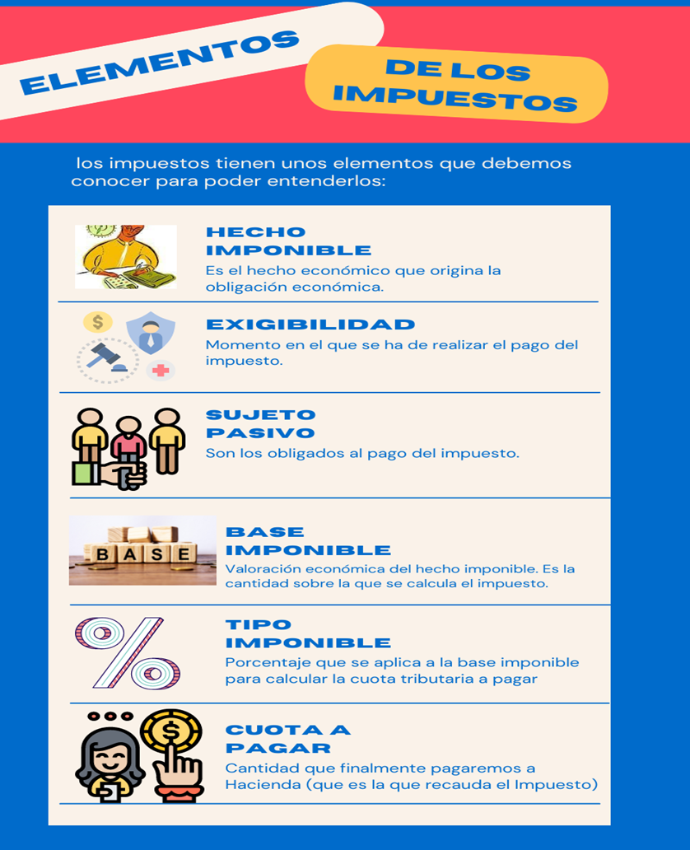

Slide 21
Una primera aproximación a los tributos necesita que revisemos la clasificación de los mismos en tasas, contribuciones e impuestos:
TASAS
Son tributos que tenemos que satisfacer cuando llevamos a cabo un uso privado y nos aprovechamos de una manera especial de un bien del dominio público o cuando realizamos actividades en lugares o ubicaciones que pertenecen al Derecho Público.
CONTRIBUCIONES ESPECIALES
Son aquellos tributos que realizamos por haber realizado obras públicas o del establecimiento de servicios públicos con la intención de conseguir un beneficio o un aumento del valor de nuestros bienes.
IMPUESTOS
Son aquellos tributos que nuestra empresa debe reconocer por tener un negocio, poseer un patrimonio, hacer circular bienes y por tener adquisición o gasto de la renta y que son exigidos por la Administración sin percibir contraprestación alguna.

Slide 22
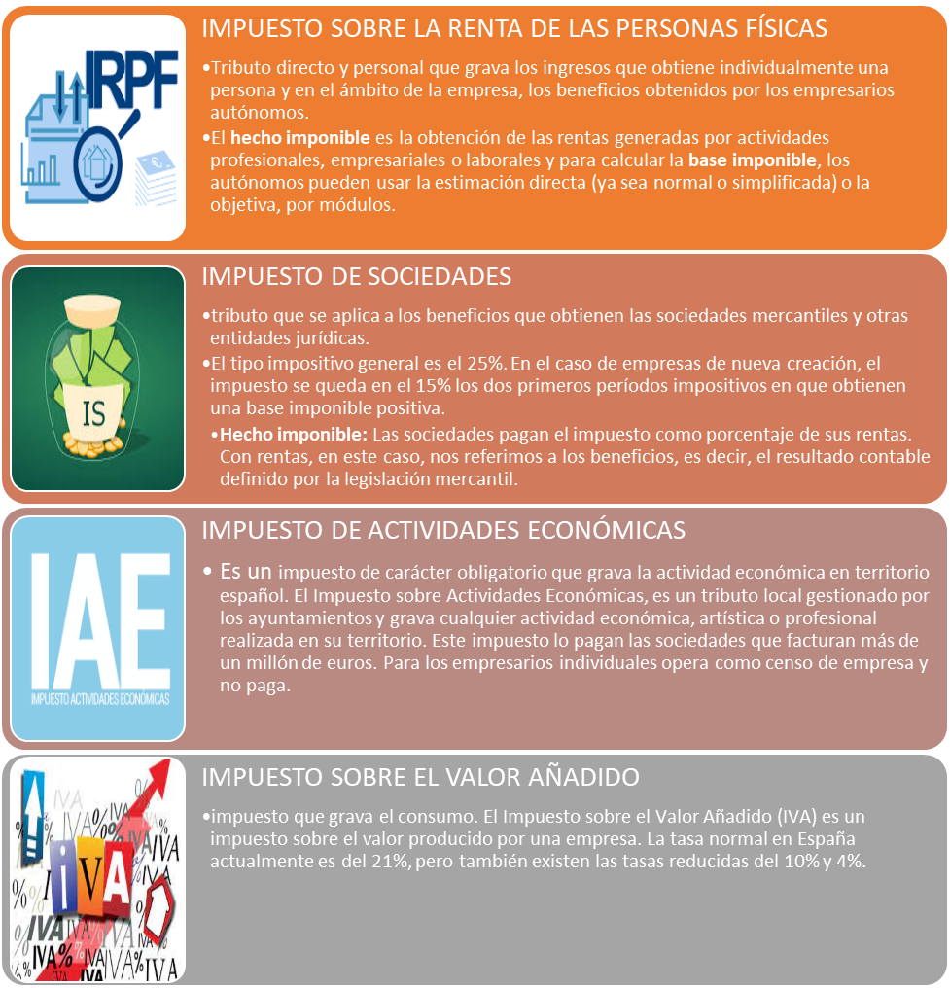
IMPUESTOS

Slide 23

IMPUESTO DE LA RENTA DE LAS PERSONAS FÍSICAS (IRPF)
El IRPF o Impuesto sobre la Renta de las Personas Físicas se basa en los principios tributarios de progresividad, generalidad y capacidad económica.
Los contribuyentes del IRPF son aquellas personas físicas que tienen residencia habitual en el territorio español o aquellas personas físicas que tengan su residencia habitual en el extranjero con una misión diplomática, oficinas consulares e institutos en el extranjero.

Slide 24
La estructura por tramos de IRPF durante el año 2022 es de:
Hasta 12.450 euros: 19%
De 12.450 euros hasta 20.200 euros: 24%
De 20.200 euros hasta 35.200 euros: 30%
Entre 35.200 euros hasta 60.000 euros: 37%
De 60.000 euros hasta 300.000 euros: 45%
De rentas superiores a 300.000 euros: 47%

Slide 25
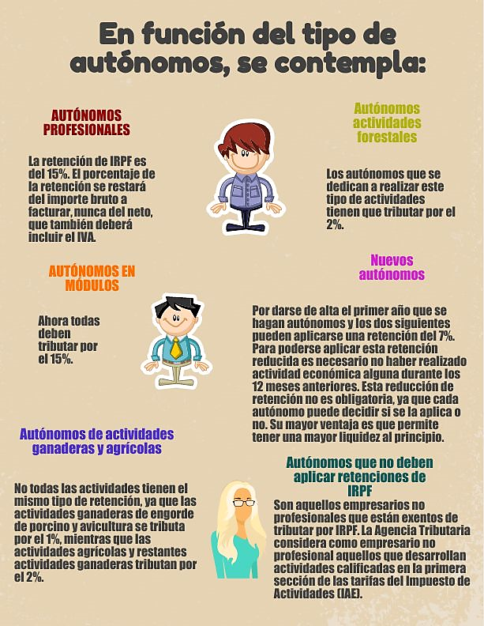

Slide 26

IMPUESTO DE SOCIEDADES (IS)
Es DIRECTO porque grava la obtención de una renta por parte de la sociedad, reflejando así directamente la capacidad económica de esta sociedad mercantil.
Es PERSONAL porque el impuesto hace referencia a una persona determinada, en este caso, una persona jurídica.
Es PROPORCIONAL ya que su tipo impositivo es siempre el mismo (el 25% para el tipo de gravamen general, aunque existen tipos más reducidos para determinadas entidades, como aquellas de nueva creación, cooperativas, entidades sin ánimo de lucro o sociedades y fondos de inversión).
Es PERIÓDICO porque es un impuesto que hay que pagar periódicamente, siendo el periodo impositivo cada ejercicio económico de la empresa (período de 12 meses que, por defecto, finaliza el 31 de diciembre de cada año).

Slide 27

IMPUESTO SOBRE EL VALOR AÑADIDO (IVA)
El IVA (Impuesto sobre el Valor Añadido) es un impuesto INDIRECTO que grava el consumo.
Es un incremento de un porcentaje en el precio de cada artículo que compramos y de cada servicio que recibimos.
El ingreso obtenido por este impuesto sirve para proporcionar recursos al Estado.
El que vende o presta un servicio no se queda con el importe de este impuesto, ya que cada 3 meses debe ingresar en Hacienda la diferencia entre el impuesto repercutido en las facturas emitidas a sus clientes y el impuesto soportado en las facturas de gastos necesarios para desarrollar su actividad (lo que se conoce como gastos deducible

Slide 28
